Slide 1
IRS_P6_LISS3_21-DEC-14
IRS_P6_LISS3_29-OCT-15

Slide 2
IRS_P6_LISS3_21-DEC-14
IRS_P6_LISS3_29-OCT-15

Slide 3
IRS_P6_LISS3_21-DEC-14
IRS_P6_LISS3_29-OCT-15

Slide 4
IRS_P6_LISS3_21-DEC-14
IRS_P6_LISS3_29-OCT-15

Slide 5
IRS_P6_LISS3_21-DEC-14
IRS_P6_LISS3_29-OCT-15

Slide 6
IRS_P6_LISS3_21-DEC-14
IRS_P6_LISS3_29-OCT-15

Slide 7
IRS_P6_LISS3_21-DEC-14
IRS_P6_LISS3_29-OCT-15

Slide 8
IRS_P6_LISS3_21-DEC-14
IRS_P6_LISS3_29-OCT-15

Slide 9
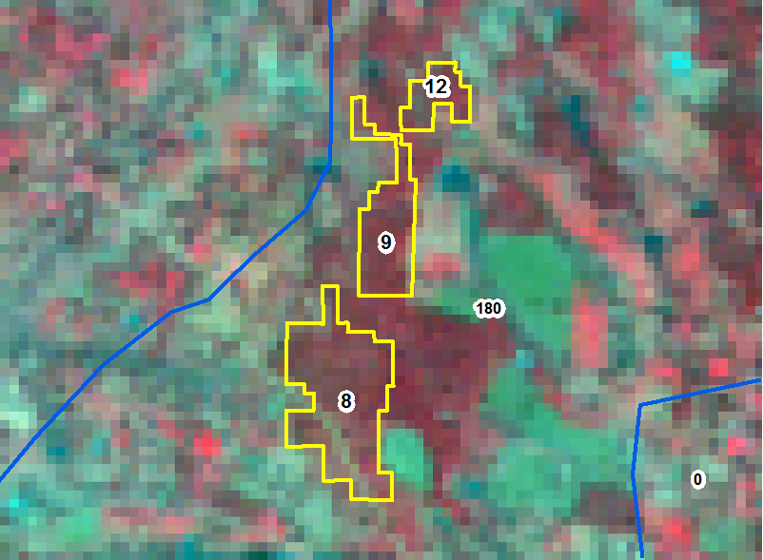
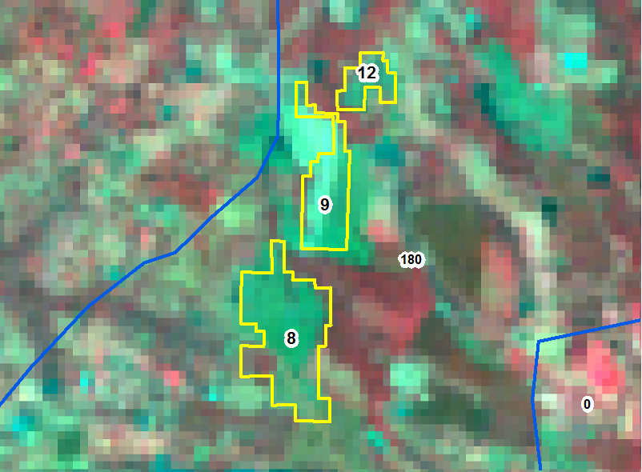
IRS_P6_LISS3_21-DEC-14
IRS_P6_LISS3_29-OCT-15

Slide 10
IRS_P6_LISS3_21-DEC-14
IRS_P6_LISS3_29-OCT-15

Slide 11
IRS_P6_LISS3_21-DEC-14
IRS_P6_LISS3_29-OCT-15

Slide 12
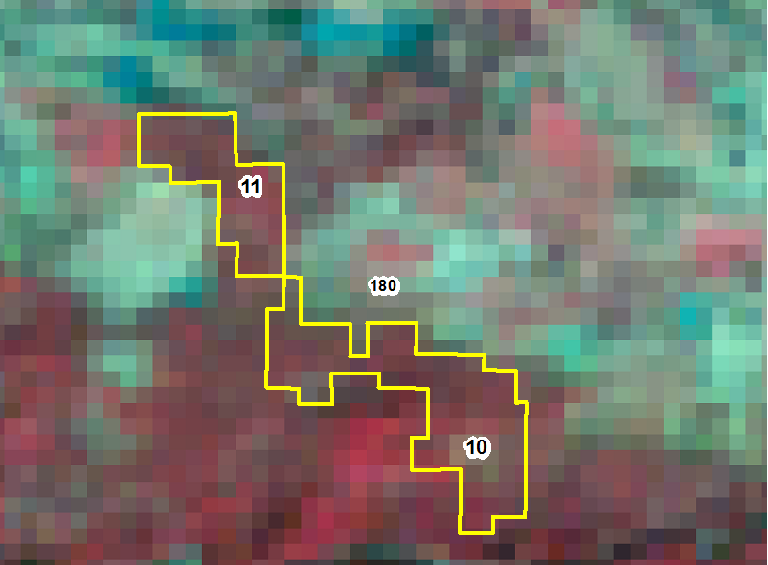
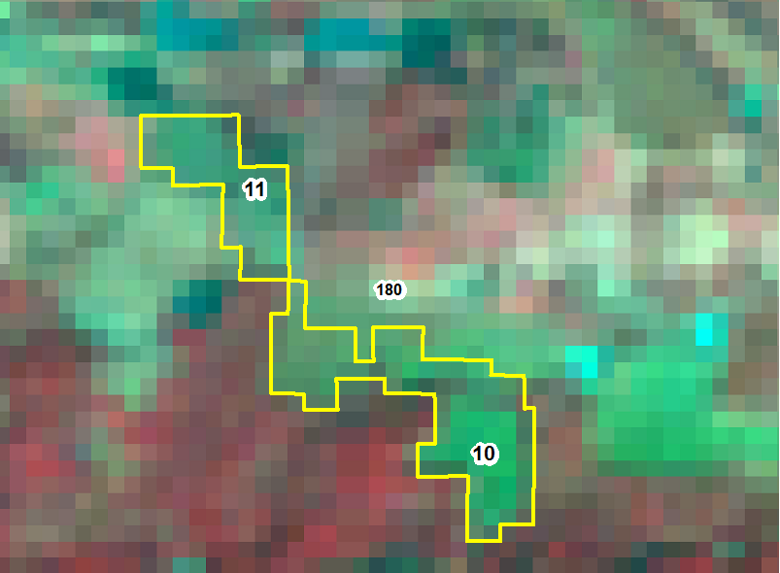
IRS_P6_LISS3_21-DEC-14
IRS_P6_LISS3_29-OCT-15

Slide 13
IRS_P6_LISS3_21-DEC-14
IRS_P6_LISS3_29-OCT-15

Slide 14
IRS_P6_LISS3_21-DEC-14
IRS_P6_LISS3_29-OCT-15

Slide 15
IRS_P6_LISS3_21-DEC-14
IRS_P6_LISS3_29-OCT-15

Slide 16
IRS_P6_LISS3_21-DEC-14
IRS_P6_LISS3_29-OCT-15

Slide 17
IRS_P6_LISS3_21-DEC-14
IRS_P6_LISS3_29-OCT-15

Slide 18
IRS_P6_LISS3_21-DEC-14
IRS_P6_LISS3_29-OCT-15

Slide 19
IRS_P6_LISS3_21-DEC-14
IRS_P6_LISS3_29-OCT-15

